Slide 1
Réseaux de neurones IFT 780
Segmentation et localisation
Par
Pierre-Marc Jodoin

Slide 2
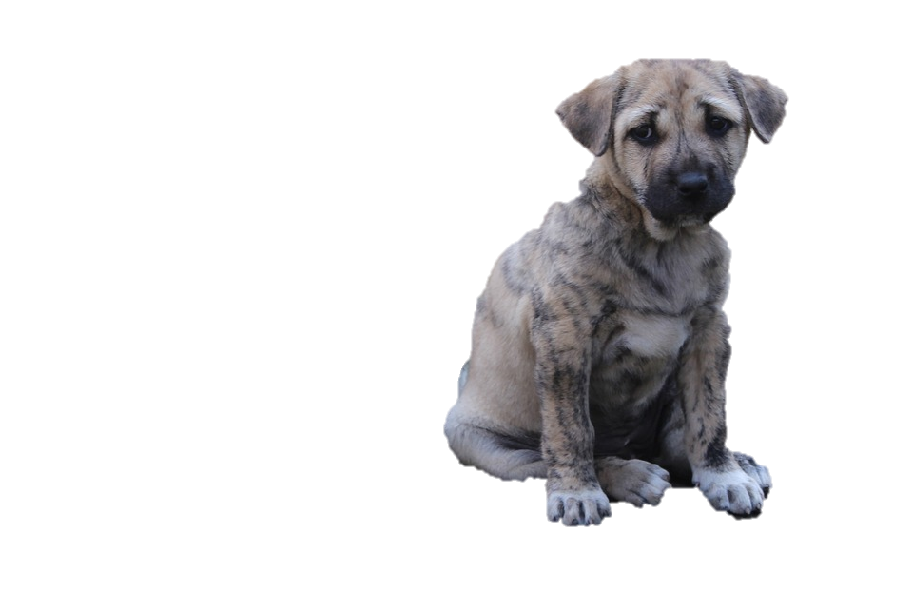
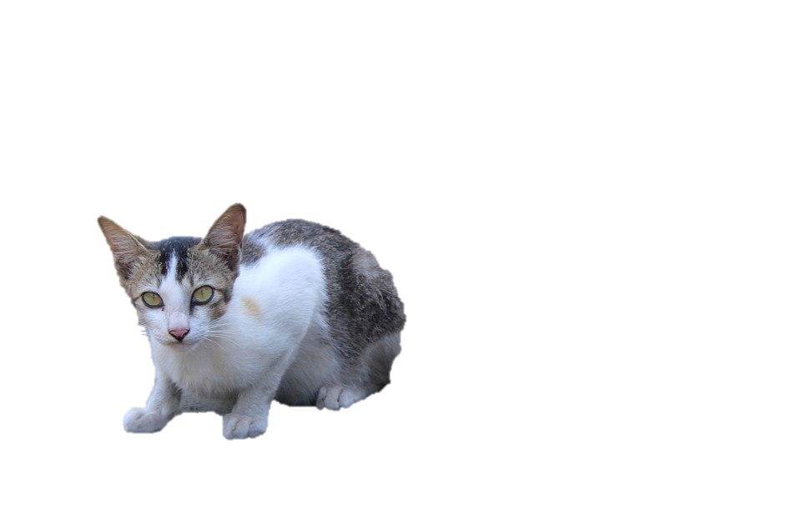
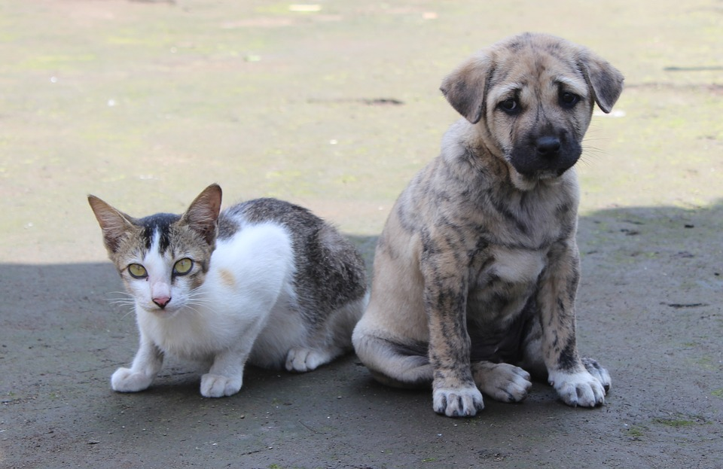

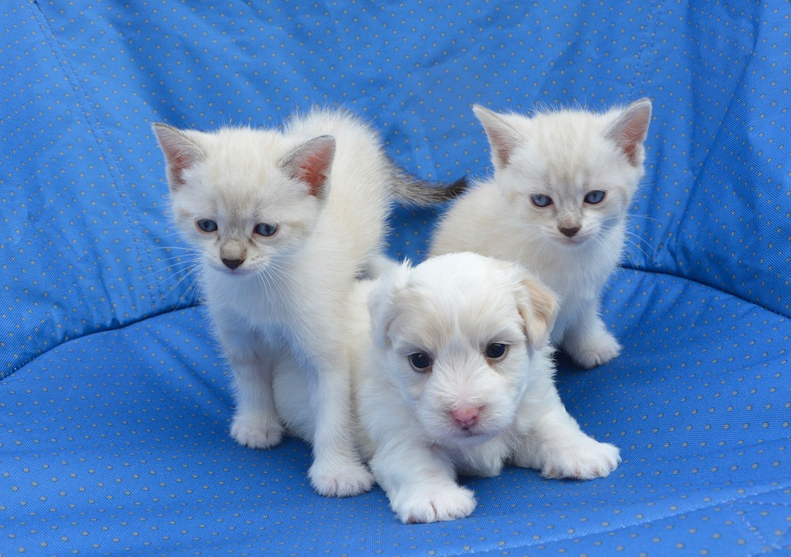
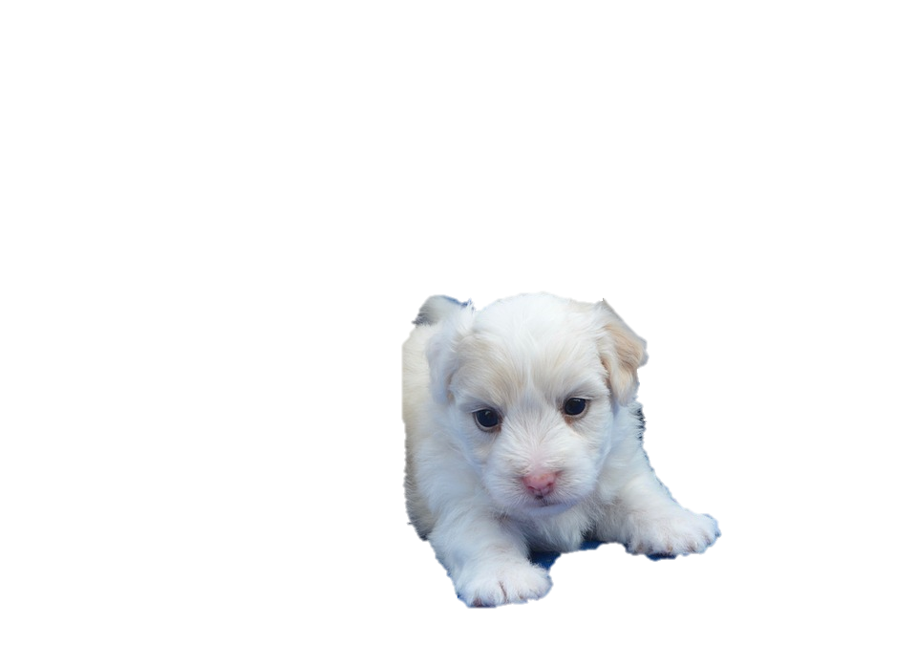
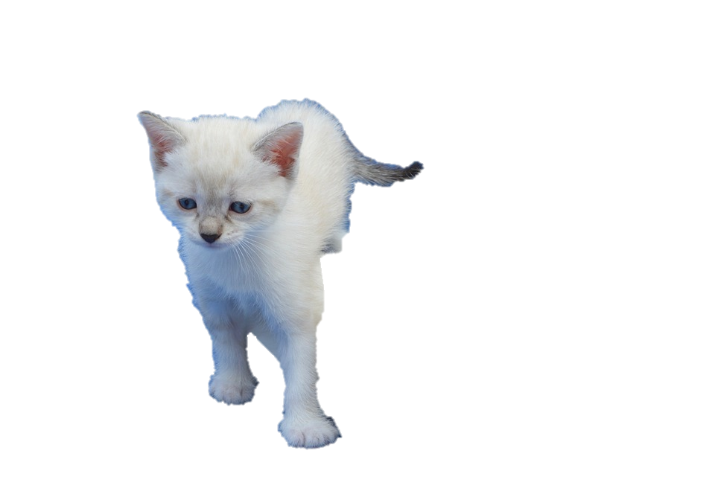
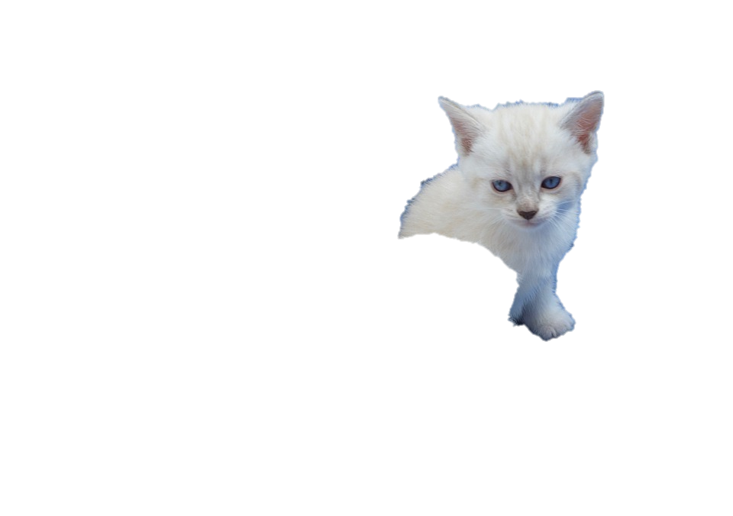
Background
Segmentation
sémantique
Cat
Dog
Segmentation
Cat 1
Cat 2
Segmentation
par instances
Dog
Classes
Dog
Cat
Localisation
Boîte englobante 2D

Slide 3
Segmentation sémantique
Fond
Chat
Chien
Image
Segmentation
But: Assigner la bonne étiquette de classe à chaque pixel de l’image d’entrée
Peut être vu comme un problème de classification dense et structurée
Possiblement des
millions de pixels
Prédictions structure
spatiale

Slide 4
Rappel
Image RGB : couche 1 : 3 filtres de taille 7x7
couche 2 : 5 filtres de taille 9x9
couche 3 : 4 filtres de taille 11x11
convolution « valid »
Image: 32x32x3
Stride : 1
32
26
18
8
8
18
4
26
5
32
3
3
3x(26x26)=2,028 neurones
3x7x7x3 = 441 paramètres
5x(18x18)=1,620 neurones
5x9x9x3 = 1,215 paramètres
4x(8x8)=256 neurones
4x11x11x5 = 2,420 paramètres

Slide 5
Segmentation sémantique
Jusqu’à présent, on a vu comment classifier des images.
Idée: segmentation = classifier des sous-parties (patches) d’image
Classifier chacune
des patches
Extraire des patches
SOFTMAX
(…)
Chien
SOFTMAX
(…)
Chat
SOFTMAX
(…)
Fond

Slide 6
Segmentation sémantique
Jusqu’à présent, on a vu comment classifier des images.
Idée: segmentation = classifier des sous-parties (patches) d’image
Exemple d’un réseau à convolution pour des patches RGB 31x31
Wang Y, Luo Z., Jodoin P-M (2017) Interactive Deep Learning Method for Segmenting Moving Objects Pattern Recognition Letters, 96, p.66-75

Slide 7
Plusieurs inconvénients
Très long tant en entraînement qu’en test
Entraînement
Si 10,000 images 640x480
3 milliards de patches!
1 epoch = 3 milliards de propagations avant
et de rétro-propagations
Prédiction basée sur une information locale (une patch)

Slide 8
Segmentation sémantique
Amélioration 1: remplacer la couche pleinement connectée par une
couche convolutive
Comme au TP2!
256
8
8
(…)
8
8
4
4
Linéa-
risation
4 filtres convolutifs
de taille 8x8x4
1
Couche
pleinement
connectée

Slide 9
Parch: 32x32x3
Stride : 1
Rappel
SOFTMAX
32
256
26
18
8
(…)
18
8
26
4
Mathématiquement
équivalent
5
32
3
3
1
SOFTMAX
32
26
18
8
18
8
26
4
5
32
3
4 filtres de taille 8x8x4 produisent
les 4 neurones de sortie
3

Slide 10
Image RGB : couche 1 : 3 filtres de taille 7x7
couche 2 : 5 filtres de taille 9x9
couche 3 : 4 filtres de taille 11x11
convolution « valid »
Avec le réseau que voici, avec des conv « valid » et sans pooling, pour
une image en entrée de 320x240, on aura en sortie 289x209 pixels, chacun
ayant un vecteur de 4 prédictions.
:
SOFTMAX
:
5
4
3
3
Immense avantage : fini les patches, on peut traiter une image avec 1 propagation
avant et 1 rétropropagation

Slide 11
Segmentation sémantique
Taille des cartes d’activation pour une image en entrée 320x240
240
234
SOFTMAX
226
216
209
209
314
306
296
289
320
5
4
1
289
3
3
Immense avantage : fini les patches, on peut traiter une image avec 1 propagation
avant et 1 rétropropagation

Slide 12
Segmentation sémantique
Si on remplace les convolutions « valid » par des convolutions « same » (avec du padding)
nous aurons en sortie une image de la même taille que l’image d’entrée
240
240
240
240
240
SOFTMAX
240
320
320
320
320
320
3
3
5
4
1
320
Immense avantage : fini les patches, on peut traiter une image avec 1 propagation
avant et 1 rétropropagation

Slide 13
Segmentation sémantique
Amélioration 2: pour avoir plus de contexte dans la prédiction,
entraîner un CNN avec des images multirésolution. En test,
combiner les prédictions (ensemble de modèles)
Wang Y, Luo Z., Jodoin P-M (2017) Interactive Deep Learning Method for Segmenting Moving Objects Pattern Recognition Letters, 96, p.66-75

Slide 14
Segmentation sémantique
Amélioration 3: Pour raffiner les résultats, entraîner 2 modèles en
cascade. Un premier qui segmente l’image d’entrée et le second qui
segmente l’image d’entrée et la carte de segmentation du premier.
Cela permet d’améliorer la cohésion spatiale.
Wang Y, Luo Z., Jodoin P-M (2017) Interactive Deep Learning Method for Segmenting Moving Objects Pattern Recognition Letters, 96, p.66-75

Slide 15
Segmentation sémantique
Image
Vérité terrain
CNN
patches 31x31
CNN
patches 31x31
multirésolution
CNN
patches 31x31
multirésolution
cascade
Wang Y, Luo Z., Jodoin P-M (2017) Interactive Deep Learning Method for Segmenting Moving Objects Pattern Recognition Letters, 96, p.66-75

Slide 16
Segmentation sémantique
Problème : ce modèle a un champ récepteur (receptive field) relativement petit (ici 32x32).
Au lieu, on aimerait que les pixels de sortie aient un champ récepteur de la taille de l’image
d’entrée (ici 320x240)
240
240
240
240
240
SOFTMAX
240
320
320
320
320
320
3
3
5
4
1
320
Solutions:
1- ajouter beaucoup de couches
2- utiliser des convolutions dilatées (convolutions à trous)
3- mettre des couches de pooling après chaque bloc convolutionnel
4- faire un mélange de tout ça!

Slide 17
Segmentation sémantique
Problème : ce modèle a un champ récepteur (receptive field) relativement petit (ici 32x32).
Au lieu, on aimerait que les pixels de sortie aient un champ récepteur de la taille de l’image
d’entrée (ici 320x240)
240
240
240
240
240
SOFTMAX
240
320
320
320
320
320
3
3
5
4
1
320
Solutions:
1- ajouter beaucoup de couches
2- utiliser des convolutions dilatées (convolutions à trous)
3- mettre des couches de pooling après chaque bloc convolutionnel
4- faire un mélange de tout ça!
Avec des filtres 3x3
minimum de 120 couches!

Slide 18

Segmentation sémantique
Problème : ce modèle a un champ récepteur (receptive field) relativement petit (ici 32x32).
Au lieu, on aimerait que les pixels de sortie aient un champ récepteur de la taille de l’image
d’entrée (ici 320x240)
240
240
240
240
240
SOFTMAX
240
320
320
320
320
320
3
3
5
4
1
320
Solutions:
1- ajouter beaucoup de couches
2- utiliser des convolutions dilatées (convolutions à trous)
3- mettre des couches de pooling après chaque
4- faire un mélange de tout ça!
Explosion de la mémoire
Et des temps de calculs
Et problème de disparition
de gradients

Slide 19
Segmentation sémantique
Problème : ce modèle a un champ récepteur (receptive field) relativement petit (ici 32x32).
Au lieu, on aimerait que les pixels de sortie aient un champ récepteur de la taille de l’image
d’entrée (ici 320x240)
240
240
240
240
240
SOFTMAX
240
320
320
320
320
320
3
3
5
4
1
320
Solutions:
1- ajouter beaucoup de couches
2- utiliser des convolutions dilatées (convolutions à trous)
3- mettre des couches de pooling après chaque
4- faire un mélange de tout ça!

Slide 20
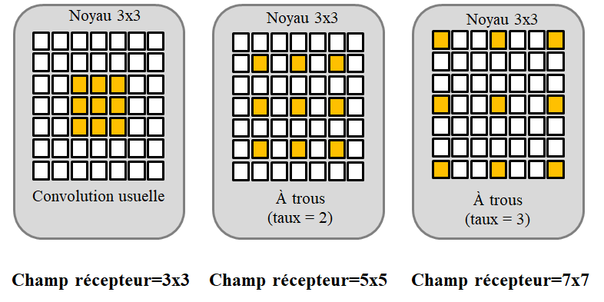
Segmentation sémantique
Rappel

Slide 21
Segmentation sémantique
Conv 3x3
Conv 3x3
Conv 3x3
Conv 3x3
Champ récepteur
(taux = 1)
3x3
5x5
7x7
9x9
Champ récepteur
(taux = 2)
5x5
9x9
13x13
17x17
Champ récepteur
(taux = 3)
7x7
13x13
19x19
21x21

Slide 22
Segmentation sémantique
Conv 5x5
Conv 5x5
Conv 5x5
Conv 5x5
Champ récepteur
(taux = 1)
5x5
9x9
13x13
17x17
Champ récepteur
(taux = 2)
9x9
17x17
25x25
33x33
Champ récepteur
(taux = 3)
15x15
29x29
43x43
57x57

Slide 23
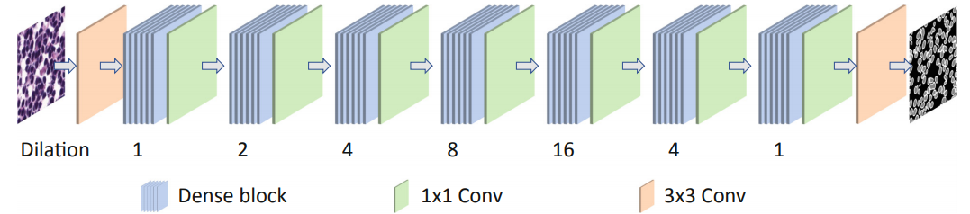
FullNet
Le « FullNet » [Qu et al. 2019] implémente ce type de réseau mais avec des blocs convolutifs
denses comme ceux du denseNet.
Taux de dilatation
par bloc
H. Qu, Z.Yan, G.M. Riedlinger, S.De and D.N. Metaxas
“Improving Nuclei/Gland Instance Segmentation in Histopathology Images
by Full Resolution Neural Network and Spatial Constrained Loss”, in proc of MICCAI 2019

Slide 24
Segmentation sémantique
Problème : ce modèle a un champ récepteur (receptive field) relativement petit (ici 32x32).
Au lieu, on aimerait que les pixels de sortie aient un champ récepteur de la taille de l’image
d’entrée (ici 320x240).
240
240
240
240
240
SOFTMAX
240
320
320
320
320
320
3
3
5
4
1
320
Solutions:
1- ajouter beaucoup de couches
2- utiliser des convolutions dilatées (convolutions à trous)
3- mettre des couches de pooling après chaque bloc convolutionnel
4- faire un mélange de tout ça!
Image: Long et al. "Fully convolutional networks for semantic segmentation." ICCV, 2015.

Slide 25
Segmentation sémantique
Problème : ce modèle a un champ récepteur (receptive field) relativement petit (ici 32x32).
Au lieu, on aimerait que les pixels de sortie aient un champ récepteur de la taille de l’image
d’entrée (ici 320x240).
240
SOFTMAX
120
60
30
15
15
40
1
20
80
4
320
160
5
20
3
3
Solutions:
1- ajouter beaucoup de couches
2- utiliser des convolutions dilatées (convolutions à trous)
3- mettre des couches de pooling après chaque bloc convolutionnel
4- faire un mélange de tout ça!
Résolution trop
faible en sortie
Image: Long et al. "Fully convolutional networks for semantic segmentation." ICCV, 2015.

Slide 26
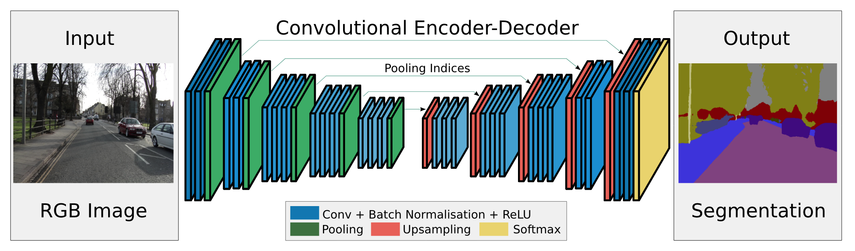
Segmentation sémantique
Solution : augmenter la resolution en sortie à l’aide d’un décodeur.
Réseau encodeur-décodeur (ici “SegNet”)
Downsampling (encodeur)
Upsampling (décodeur)
Problème: la résolution spatiale est perdue avec les couches “downasampling”
(Conv + Pooling)
Solution: Augmenter la resolution à l’aide d’un décodeur et de couches
“upsampling” (??? + Conv)
Adapté de:
Badrinarayanan et al. "Segnet: A deep convolutional encoder-decoder architecture for image segmentation." PAMI, 2017.

Slide 27
Pour augmenter la taille des cartes d’activation
il faut une opération de “upsampling”
Deux types d’approches
Méthodes sans paramètres => unpooling
Méthode avec paramètres => convolution transposée

Slide 28
Unpooling
7 | 0 | 8 | 0
0 | 0 | 0 | 0
2 | 0 | 1 | 0
0 | 0 | 0 | 0
7 | 8
2 | 1
« planche de clous »
7 | 7 | 8 | 8
7 | 7 | 8 | 8
2 | 2 | 1 | 1
2 | 2 | 1 | 1
7 | 8
2 | 1
« plus proche voisin »

Slide 29
Unpooling
7 | 8 | 9 | 4.5
4.5 | 4.75 | 5 | 2.5
2 | 1.5 | 1 | 0.5
1 | 0.75 | 0.5 | 0.25
« interpolation
bilinéaire »
7 | 9
2 | 1

Slide 30
Convolution transposée (exemple 1d)
Convolution “valid” stride =1
Convolution “valid” stride =3
40 | 50 | 70 | 80 | 90 | 10
40 | 50 | 70 | 80 | 90 | 10
*
*
.2 | -.3 | .4
.2 | -.3 | .4
=
=
21 | 21 | 26 | -7
21 | -7

Slide 31
Opération matrice-vecteur (exemple 1d)
Convolution “valid” stride =1
40
50
70
80
90
10
.2 | -.3 | .4 | 0 | 0 | 0
0 | .2 | -.3 | .4 | 0 | 0
0 | 0 | .2 | -.3 | .4 | 0
0 | 0 | 0 | .2 | -.3 | .4
21
21
26
-7
=
Convolution “valid” stride =3
40
50
70
80
90
10
.2 | -.3 | .4 | 0 | 0 | 0
0 | 0 | 0 | .2 | -.3 | .4
21
-7
=

Slide 32
Opération matrice-vecteur (exemple 1d)
Convolution “valid” stride =1
40
50
70
80
90
10
.2 | -.3 | .4 | 0 | 0 | 0
0 | .2 | -.3 | .4 | 0 | 0
0 | 0 | .2 | -.3 | .4 | 0
0 | 0 | 0 | .2 | -.3 | .4
21
21
26
-7
4x6 6x1= 4x1
=
Convolution “valid” stride =3
40
50
70
80
90
10
2x6 6x1= 2x1
.2 | -.3 | .4 | 0 | 0 | 0
0 | 0 | 0 | .2 | -.3 | .4
21
-7
=

Slide 33
Convolution transpose
Le but est d’avoir un filtre dont la taille des opérations est inversée
40
50
70
80
90
10
w1 | 0 | 0 | 0
w2 | w1 | 0 | 0
w3 | w3 | w1 | 0
0 | w3 | w2 | w1
0 | 0 | w3 | w2
0 | 0 | 0 | w3
21
21
26
-7
Convolution “valid”
stride =1
=
w1 | 0
w2 | 0
w3 | 0
0 | w1
0 | w2
0 | w3
40
50
70
80
90
10
Convolution “valid”
stride =3
21
-7
=

Slide 34
Convolution transpose
Le but est d’avoir un filtre dont la taille des operations est inversée
40
50
70
80
90
10
w1 | 0 | 0 | 0
w2 | w1 | 0 | 0
w3 | w3 | w1 | 0
0 | w3 | w2 | w1
0 | 0 | w3 | w2
0 | 0 | 0 | w3
21
21
26
-7
6x4 4x1=6x1
Convolution “valid”
stride =1
=
w1 | 0
w2 | 0
w3 | 0
0 | w1
0 | w2
0 | w3
40
50
70
80
90
10
6x2 2x1=6x1
Convolution “valid”
stride =3
21
-7
=

Slide 35
Convolution transpose
Le but est d’avoir un filtre dont la taille des operations est inversée
40
50
70
80
90
10
w1 | 0 | 0 | 0
w2 | w1 | 0 | 0
w3 | w3 | w1 | 0
0 | w3 | w2 | w1
0 | 0 | w3 | w2
0 | 0 | 0 | w3
21
21
26
-7
Convolution “valid”
stride =1
=
Matrices transposées
w1 | 0
w2 | 0
w3 | 0
0 | w1
0 | w2
0 | w3
40
50
70
80
90
10
Convolution “valid”
stride =3
21
-7
=

Slide 36
Convolution transpose
Le but est d’avoir un filtre dont la taille des operations est inversée
40
50
70
80
90
10
w1 | 0 | 0 | 0
w2 | w1 | 0 | 0
w3 | w3 | w1 | 0
0 | w3 | w2 | w1
0 | 0 | w3 | w2
0 | 0 | 0 | w3
21
21
26
-7
Convolution “valid”
stride =1
=
Pour stride = 1
Matrice transposée =
convolution normale
w1 | 0
w2 | 0
w3 | 0
0 | w1
0 | w2
0 | w3
40
50
70
80
90
10
Pour stride > 1
Matrice transposée
pas convolution normale
Convolution “valid”
stride =3
21
-7
=

Slide 37
Encodeur-décodeur
Downsampling (encodeur)
Upsampling (decodeur)
Généralement:
Interpolation bilinéaire
: ou
Convolution transposée
(augmentation *2)
: max pooling
(réduction /2)
Adapté de:
Badrinarayanan et al. "Segnet: A deep convolutional encoder-decoder architecture for image segmentation." PAMI, 2017.

Slide 38
Encodeur-décodeur
Encodeur: projette l’image d’entrée vers un espace de plus faible dimension
Perte d’information
Downsampling (encodeur)
Upsampling (decodeur)
Adapté de:
Badrinarayanan et al. "Segnet: A deep convolutional encoder-decoder architecture for image segmentation." PAMI, 2017.

Slide 39
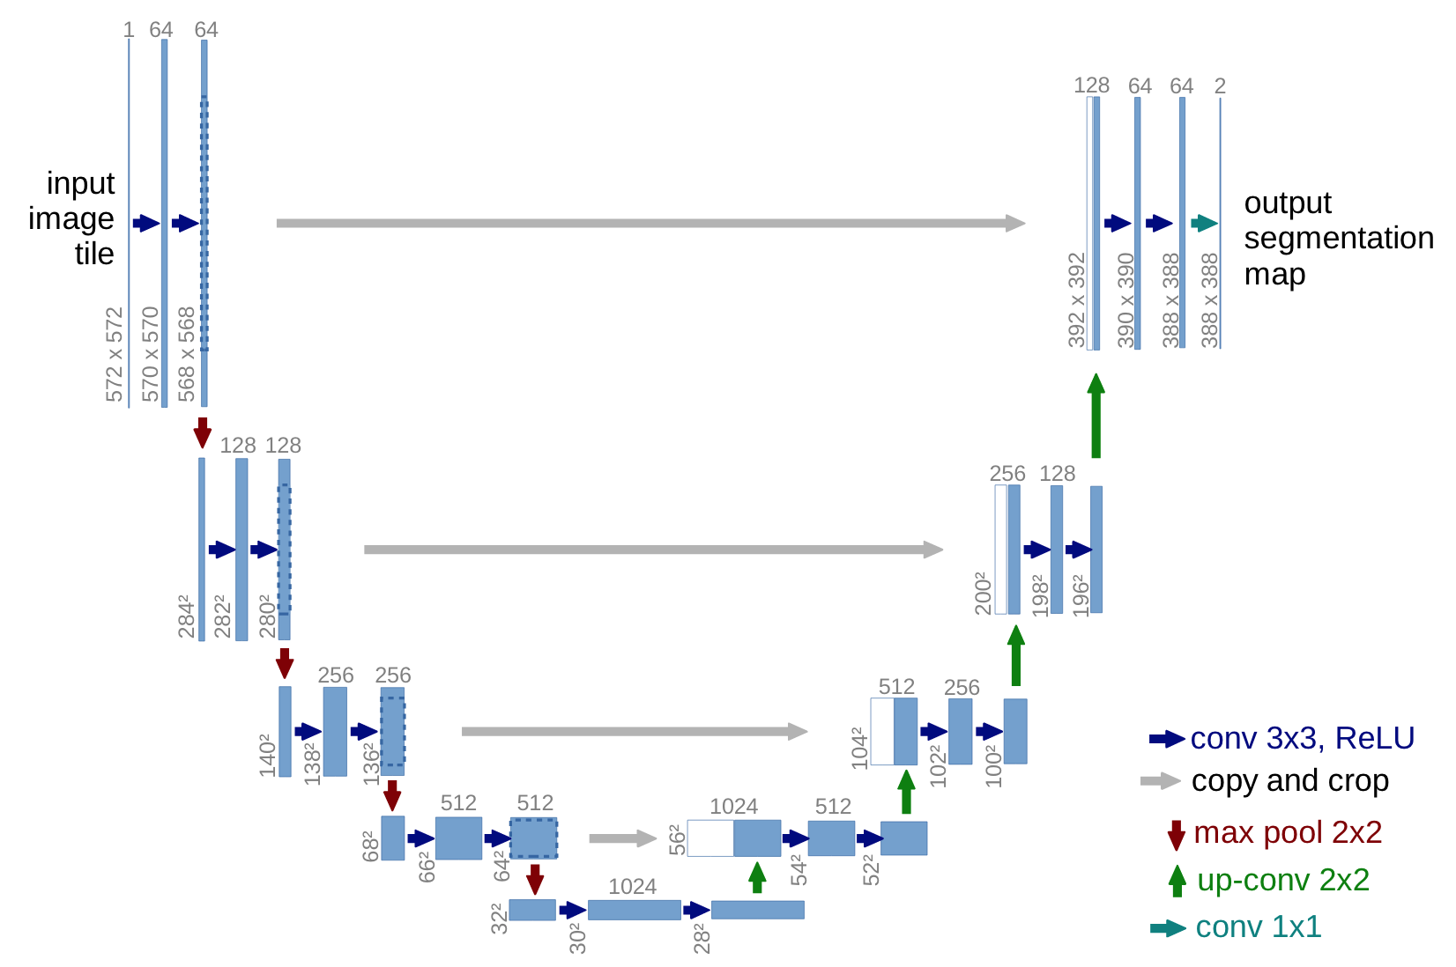
Solution : les skip connections
U-Net [Ronneberger et al., 2015]
Skip connection
CNN le plus populaire en imagerie médicale
Image: Ronneberger et al. "U-net: Convolutional networks for biomedical image segmentation." MICCAI, 2015.

Slide 40
Solution : les skip connections
Concat
N
2N
N
Upscale

Slide 41
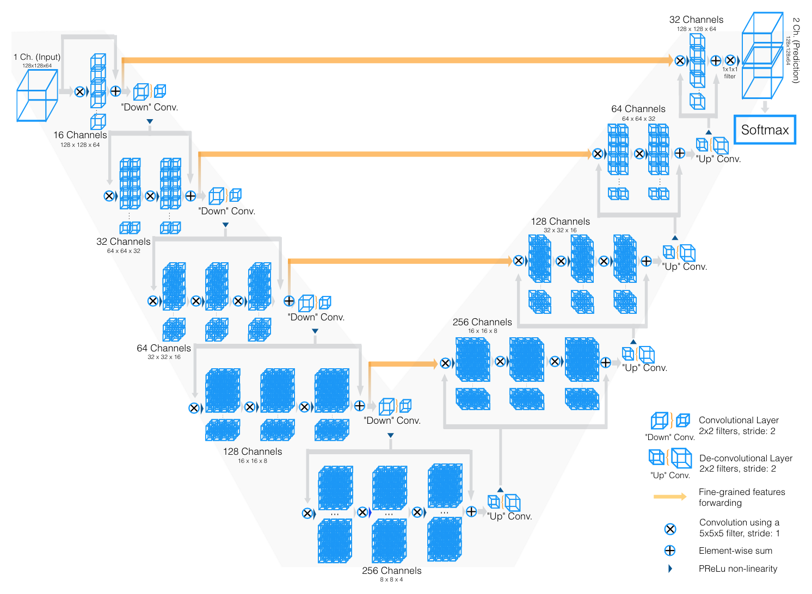
V-Net
[Milletari et al., 2016]
Identique au Unet mais avec des convolutions 3D
Image: Milletari et al. "V-net: Fully convolutional neural networks for volumetric medical image segmentation." International Conference on 3D Vision (3DV), 2016.

Slide 42
V-Net
[Milletari et al., 2016]
Utile pour images 3D, ici des images prostatiques IRM
Image: Milletari et al. "V-net: Fully convolutional neural networks for volumetric medical image segmentation." International Conference on 3D Vision (3DV), 2016.

Slide 43
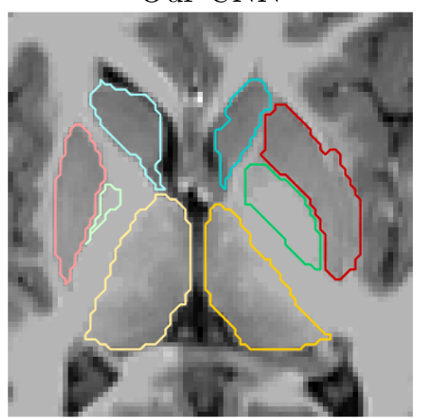
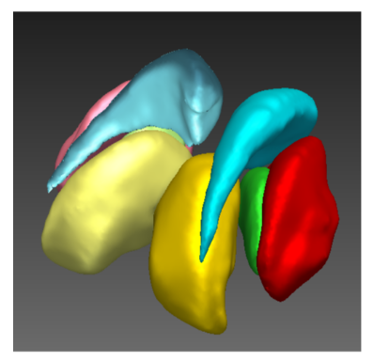
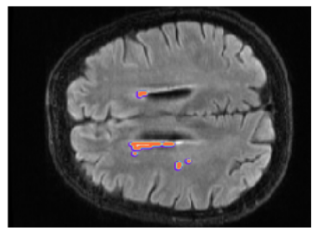
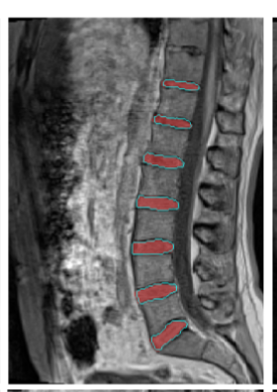
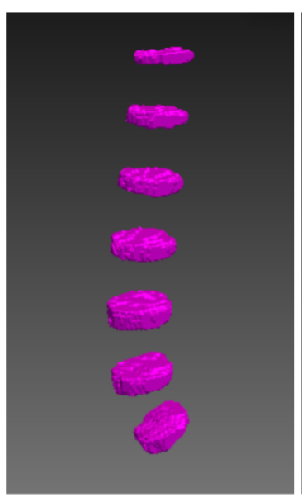
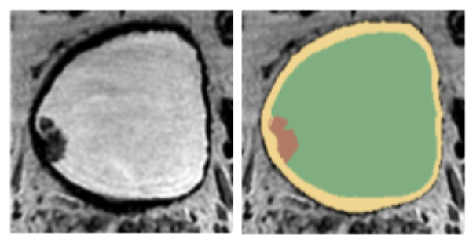
Imagerie médicale
Exemples d’images 3D en imagerie médicale
Subcortical brain structures
[Dolz et al, 2018]
White matter hyperintensities
[Dolz et al, 2019]
Intervertebral disks
[Dolz et al, 2019]
Prostate wall and tumor
[Dolz et al, 2018]
Notes:
Hyperintensities refer to areas of high intensity on types of magnetic resonance imaging (MRI) scans of the human brain or that of other mammals that reflect lesions produced largely by demyelination and axonal loss.
White matter hyperintensities can be caused by a variety of factors including ischemia, micro-hemorrhages, gliosis, damage to small blood vessel walls, breaches of the barrier between the cerebrospinal fluid and the brain, or loss and deformation of the myelin sheath.[8]
My-elin

Slide 44
Segmentation sémantique
Problème : ce modèle a un champ récepteur (receptive field) relativement petit (ici 32x32).
Au lieu, on aimerait que les pixels de sortie aient un champ récepteur de la taille de l’image
d’entrée (ici 320x240).
240
240
240
240
240
SOFTMAX
240
320
320
320
320
320
3
3
5
4
1
320
Solutions:
1- ajouter beaucoup de couches
2- utiliser des convolutions dilatées (convolutions à trous)
3- mettre des couches de pooling après chaque bloc convolutionnel
4- faire un mélange de tout ça
Image: Long et al. "Fully convolutional networks for semantic segmentation." ICCV, 2015.

Slide 45
DeepLab V1,V2,V3, PSPNet, MSCADC, etc.
Plusieurs méthodes utilisent à la fois des convolutions dilatées et du « upsampling ».
Configuration typique:
Backend
(Vgg ou ResNet)
Quelques conv dilatées
Upsampling
H.Zhao, J.Shi, X. Qi, X. Wang, J. Jia, Pyramid Scene Parsing Network, CVPR 2017
L. Chen, G. Papandreou, I.Kokkinos, K.Murphy, A.L. Yuille
Semantic Image Segmentation with Deep Convolutional Nets and Fully Connected CRFs, ICLR 2015
F. Yu, V. Koltun, Multi-Scale Context Aggregation by Dilated Convolution, ICLR 2016
L. Chen, G. Papandreou, I.Kokkinos, K.Murphy, A.L. Yuille
DeepLab: Semantic Image Segmentation with Deep Convolutional Nets, Atrous Convolution, and Fully Connected CRFs, PAMI 2016

Slide 46
DeepLab V1,V2,V3, PSPNet, MSCADC, etc.
Une méthode très populaire : DeepLab
Backend
(Vgg ou ResNet)
Quelques conv dilatées
Upsampling
H.Zhao, J.Shi, X. Qi, X. Wang, J. Jia, Pyramid Scene Parsing Network, CVPR 2017
L. Chen, G. Papandreou, I.Kokkinos, K.Murphy, A.L. Yuille
Semantic Image Segmentation with Deep Convolutional Nets and Fully Connected CRFs, ICLR 2015
F. Yu, V. Koltun, Multi-Scale Context Aggregation by Dilated Convolution, ICLR 2016
L. Chen, G. Papandreou, I.Kokkinos, K.Murphy, A.L. Yuille
DeepLab: Semantic Image Segmentation with Deep Convolutional Nets, Atrous Convolution, and Fully Connected CRFs, PAMI 2016

Slide 47
DeepLab V1 (certains détails peuvent varier)
A
ConvAxA + relu
MaxPool stride 2
A
d
ConvAxA dilatée de d + relu
MaxPool stride 1
Ex.: Vgg backend
A
Upsampling, taux A
3
3
3
3
3
3
3
3
3
3
3
3
3
3
1
1
8
12
Vgg backend
On peut aussi
mettre un
backend ResNet
L. Chen, G. Papandreou, I.Kokkinos, K.Murphy, A.L. Yuille
Semantic Image Segmentation with Deep Convolutional Nets and Fully Connected CRFs, ICLR 2015

Slide 48
MSCADC (certains détails peuvent varier)
A
ConvAxA + relu
MaxPool stride 2
A
d
ConvAxA dilatée de d + relu
MaxPool stride 1
A
Upsampling, taux A
3
3
3
3
3
3
3
3
3
3
3
3
3
3
3
3
7
1
1
2
2
2
4
Backend Vgg modifié
3
3
3
3
3
7
3
1
8
2
4
8
16
F. Yu, V. Koltun, Multi-Scale Context Aggregation by Dilated Convolution, ICLR 2016

Slide 49
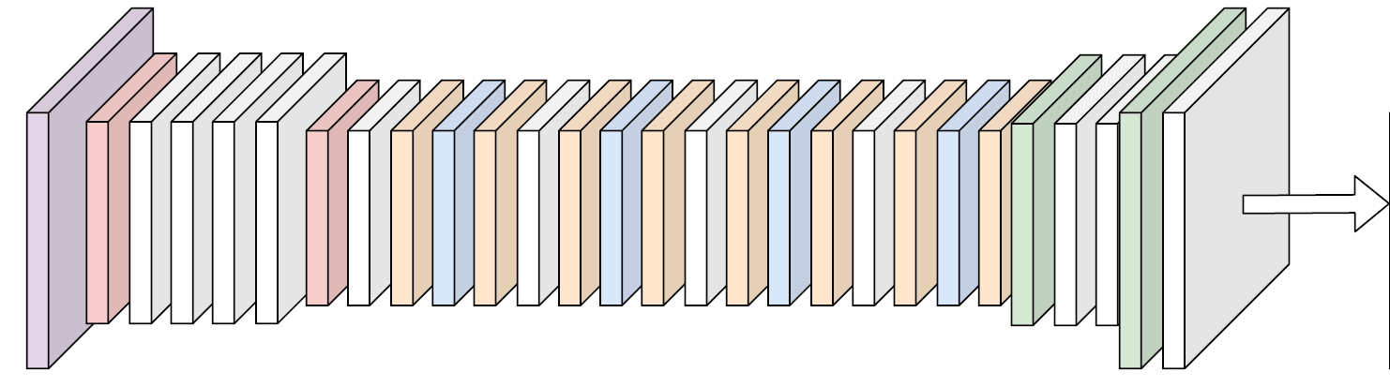
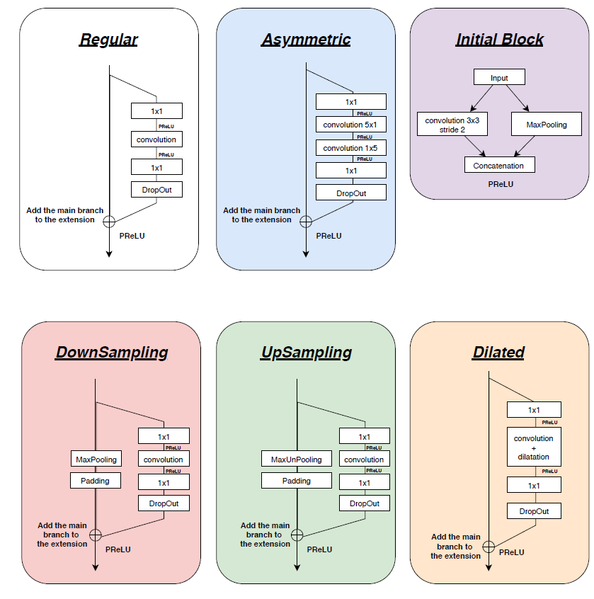
E-Net : l’ultime “combo” (E pour Efficient)
Le triomphe du
“bottleneck”

Slide 50
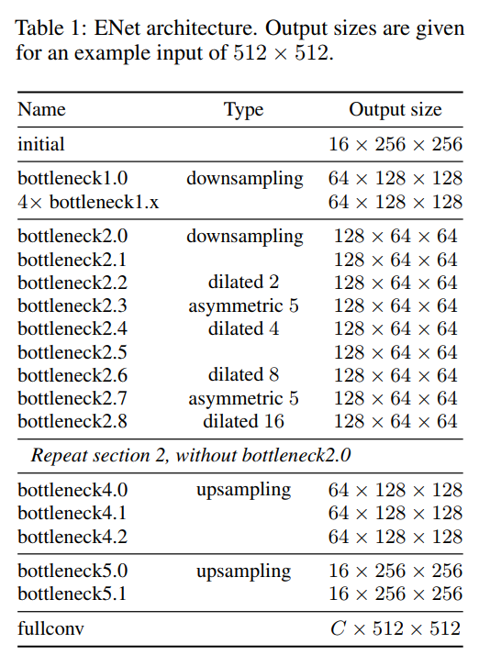
E-Net : le “combo” ultime (E pour Efficient)
Le triomphe du
“bottleneck”

Slide 51
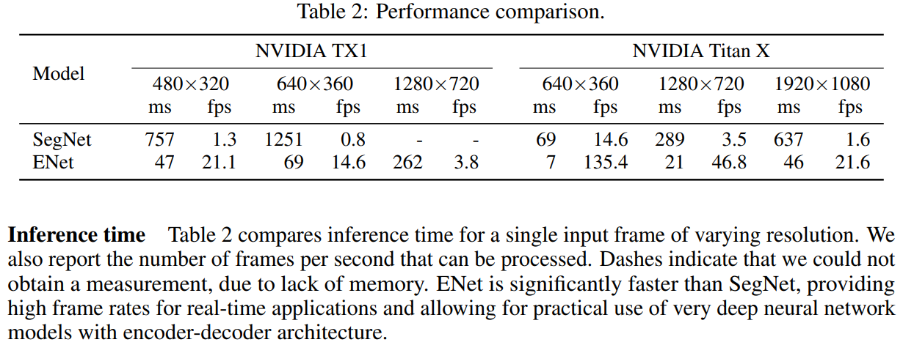
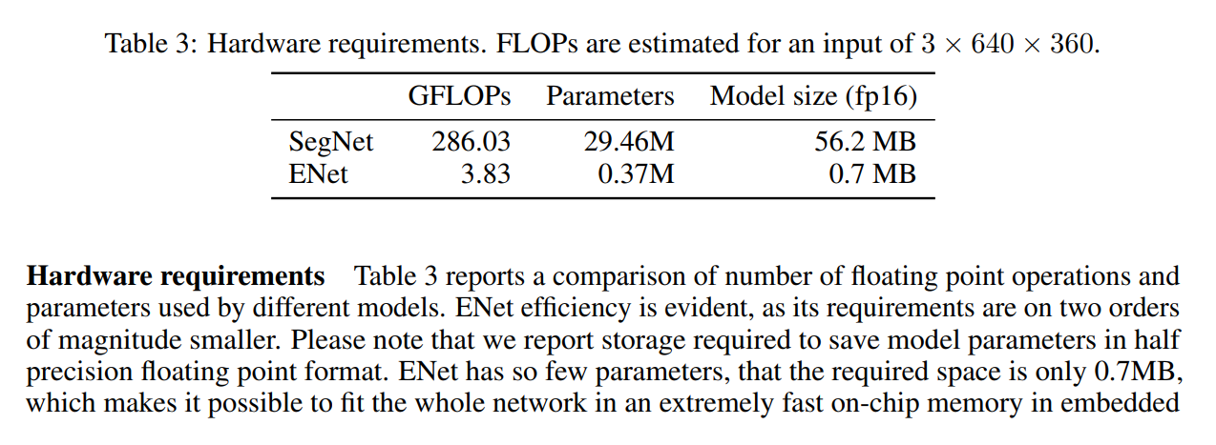
E-Net : le “combo” ultime (E pour Efficient)
Très efficace!!!
Paszke, A. Chaurasia, S. Kim, and E. Culurciello. Enet: A deep neural network architecture for real-time semantic segmentation, arXiv: 1606.02147, 2016.

Slide 52
DéTECTION d’objets

Slide 53
Détection d’objets
Étiquette de classe
Chien
Chat
Boîte englobante 2D
BUT: localiser et reconnaître des objets (ou personnes, animaux).

Slide 54
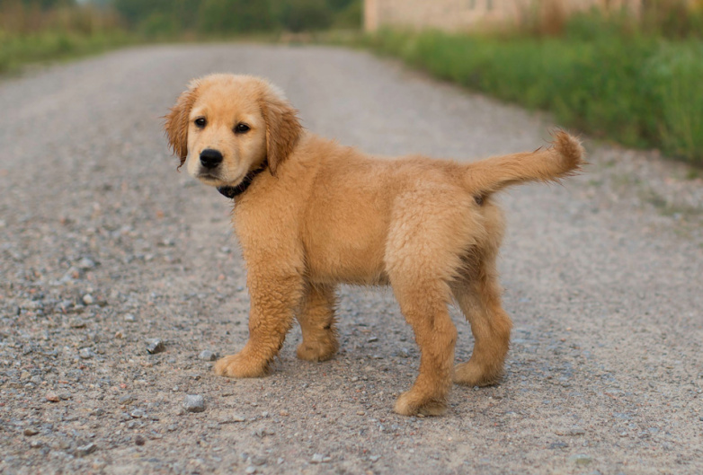
Détection d’un seul objet
Chien

Slide 55

Détection d’un seul objet
FC
1000 classes
FC
[X,Y,W,H]
Votre réseau préféré:
VggNet, ResNet, ResNeXt, InceptionNet, etc
(souvent préentraîné sur imageNet)

Slide 56
Détection d’un seul objet
« Backend »
FC
1000 classes
FC
[X,Y,W,H]
Votre réseau préféré:
VggNet, ResNet, ResNeXt, InceptionNet, etc
(souvent préentraîné sur imageNet)

Slide 57
Détection d’un seul objet
FC
1000 classes
FC
[X,Y,W,H]
Votre réseau préféré:
VggNet, ResNet, ResNeXt, InceptionNet, etc
(souvent préentraîné sur imageNet)
Deux têtes de sortie :
1- Classification
2- Régression

Slide 58
Détection d’un seul objet
« Backend »
Classe cible : `Chien`
FC
Loss classification
(Entropie croisée ou autre)
FC
Loss régression
(L1, L2, etc.)
Votre réseau préféré:
VggNet, ResNet, ResNeXt, InceptionNet, etc
(souvent préentraîné sur imageNet)
Boîte cible : [x,y,w,h]

Slide 59
Détection d’un seul objet
Classe cible : `Chien`
FC
Loss classification
(Entropie croisée ou autre)
+
Loss totale
FC
Loss régression
(L1, L2, etc.)
Votre réseau préféré:
VggNet, ResNet, ResNeXt, InceptionNet, etc
(souvent préentraîné sur imageNet)
Boîte cible : [x,y,w,h]

Slide 60
Détection d’un seul objet
Classe cible : `Chien`
Rétropropagation
FC
Loss classification
(Entropie croisée ou autre)
+
Loss totale
FC
Loss régression
(L1, L2, etc.)
Votre réseau préféré:
VggNet, ResNet, ResNeXt, InceptionNet, etc
(souvent préentraîné sur imageNet)
Boîte cible : [x,y,w,h]

Slide 61
Application similaire : estimation de pose
« Backend »
Coordonnées des joints
du squelette
Votre réseau préféré:
VggNet, ResNet, ResNeXt, InceptionNet, etc
(souvent préentraîné sur imageNet)
Toshev and Szegedy, “DeepPose: Human Pose
Estimation via Deep Neural Networks”, CVPR 2014

Slide 62
Application similaire : estimation de pose
Tête cible : [x,y]
« Backend »
FC
Tête:[x,y]
Loss
FC
Torse :[x,y]
Loss
+
Loss
totale
(…)
FC
Pied gauche :[x,y]
Loss
FC
Pied droit :[x,y]
Loss
Votre réseau préféré:
VggNet, ResNet, ResNeXt, InceptionNet, etc
(souvent préentraîné sur imageNet)
Pied droit cible : [x,y]
Toshev and Szegedy, “DeepPose: Human Pose
Estimation via Deep Neural Networks”, CVPR 2014

Slide 63
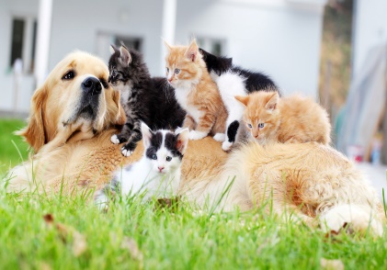
Localisation de plusieurs objets
‘Chien’ [x,y,w,h]
‘Chien’ [x,y,w,h]
‘Chat’ [x,y,w,h]
‘Chien’ [x,y,w,h]
‘Chat’ [x,y,w,h]
‘Chat’ [x,y,w,h]
…

Slide 64
Localisation de plusieurs objets
Problème: chaque
image commande
une sortie différente
‘Chien’ [x,y,w,h]
‘Chien’ [x,y,w,h]
‘Chat’ [x,y,w,h]
‘Chien’ [x,y,w,h]
‘Chat’ [x,y,w,h]
‘Chat’ [x,y,w,h]
…

Slide 65
Localisation de plusieurs objets
Solution 1 : appliquer un CNN à une fenêtre coulissante
3 classes :’Chien’, ‘Chat’, ‘Fond’
‘Fond’
Votre réseau préféré:
VggNet, ResNet, ResNeXt, etc
(souvent préentraîné sur imageNet)

Slide 66
Localisation de plusieurs objets
Solution 1 : appliquer un CNN à une fenêtre coulissante
3 classes :’Chien’, ‘Chat’, ‘Fond’
‘Fond’
Votre réseau préféré:
VggNet, ResNet, ResNeXt, etc
(souvent préentraîné sur imageNet)

Slide 67
Localisation de plusieurs objets
Solution 1 : appliquer un CNN à une fenêtre coulissante
3 classes :’Chien’, ‘Chat’, ‘Fond’
‘Chien’
Votre réseau préféré:
VggNet, ResNet, ResNeXt, etc
(souvent préentraîné sur imageNet)

Slide 68
Localisation de plusieurs objets
Solution 1 : appliquer un CNN à une fenêtre coulissante
3 classes :’Chien’, ‘Chat’, ‘Fond’
‘Fond’
Votre réseau préféré:
VggNet, ResNet, ResNeXt, etc
(souvent préentraîné sur imageNet)

Slide 69
Localisation de plusieurs objets
Solution 1 : appliquer un CNN à une fenêtre coulissante
3 classes :’Chien’, ‘Chat’, ‘Fond’
‘Chat’
Votre réseau préféré:
VggNet, ResNet, ResNeXt, etc
(souvent préentraîné sur imageNet)

Slide 70
Localisation de plusieurs objets
Solution 1 : appliquer un CNN à une fenêtre coulissante
3 classes :’Chien’, ‘Chat’, ‘Fond’
‘Chat’
L’inconvénient de cette méthode est qu’elle requière de traiter
un très grand nombre de fenêtres coulissantes de plusieurs dimensions.

Slide 71
Localisation de plusieurs objets
Solution 2 : Présélectionner un nombre retreint de fenêtres.
Il est relativement facile et rapide de trouver ~1000 fenêtres susceptibles de contenir un objet d’intérêt
On appelle ce type de méthodes
« Region proposal method »
Alexe et al, “Measuring the objectness of image windows”, TPAMI 2012
Uijlings et al, “Selective Search for Object Recognition”, IJCV 2013
Cheng et al, “BING: Binarized normed gradients for objectness estimation at 300fps”, CVPR 2014
Zitnick and Dollar, “Edge boxes: Locating object proposals from edges”, ECCV 2014

Slide 72
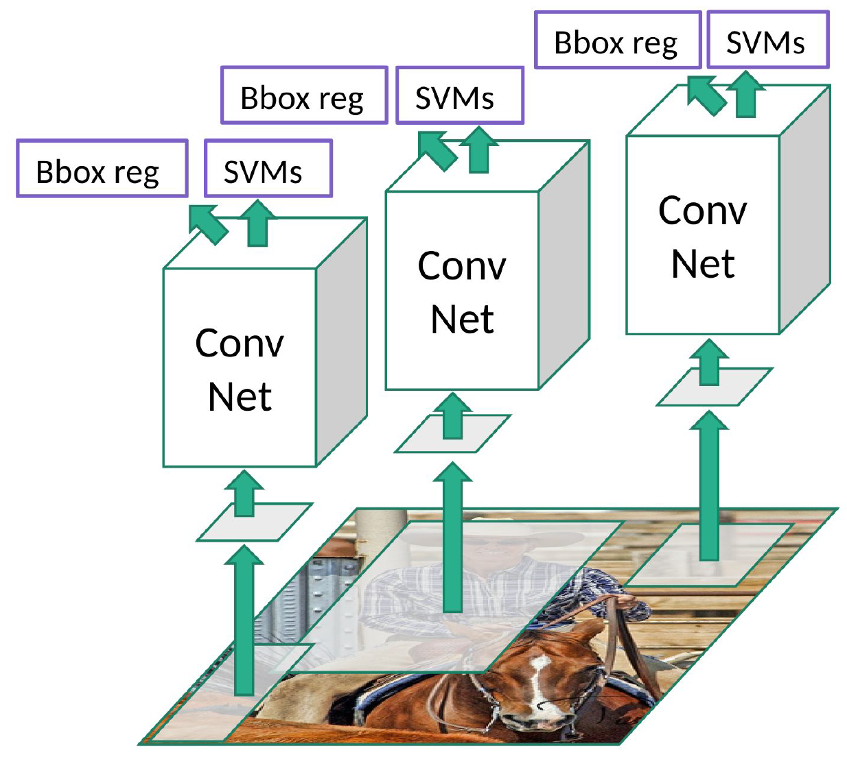
R-CNN [Girshick et al, 2014]
1. Extraire des regions (de 1000 à 2000)
à l’aide d’une « region proposal method »
Girshick et al, “Rich feature hierarchies for accurate object detection and semantic segmentation”, CVPR 2014
Notes:
Region CNN.
Developed by Ross Girshick at UC Berkeley
Selective Search:
1. Generate initial sub-segmentation, we generate many candidate regions
2. Use greedy algorithm to recursively combine similar regions into larger ones
3. Use the generated regions to produce the final candidate region proposals
Bbox regression predicts center and scale offsets (log space for scale)

Slide 73
R-CNN [Girshick et al, 2014]
2. Crop + réajuster la taille de chaque région afin
qu’elles soient toutes identiques
1. Extraire des regions (1000 à 2000)
à l’aide d’une « region proposal method »
Girshick et al, “Rich feature hierarchies for accurate object detection and semantic segmentation”, CVPR 2014
Notes:
Region CNN.
Developed by Ross Girshick at UC Berkeley
Selective Search:
1. Generate initial sub-segmentation, we generate many candidate regions
2. Use greedy algorithm to recursively combine similar regions into larger ones
3. Use the generated regions to produce the final candidate region proposals
Bbox regression predicts center and scale offsets (log space for scale)

Slide 74
R-CNN [Girshick et al, 2014]
3. Extraire des caractéristiques profondes
(sortie de AlexNet ou VggNet avant le Softmax)
2. Crop + réajuster la taille de chaque région afin
qu’elles soient toutes identiques
1. Extraire des regions (1000 à 2000)
à l’aide d’une « region proposal method »
Girshick et al, “Rich feature hierarchies for accurate object detection and semantic segmentation”, CVPR 2014
Notes:
Region CNN.
Developed by Ross Girshick at UC Berkeley
Selective Search:
1. Generate initial sub-segmentation, we generate many candidate regions
2. Use greedy algorithm to recursively combine similar regions into larger ones
3. Use the generated regions to produce the final candidate region proposals
Bbox regression predicts center and scale offsets (log space for scale)

Slide 75
R-CNN [Girshick et al, 2014]
5. Éliminer les fenêtres qui se chevauchent
4. Classification & localization
(localisation pour ajuster la position des régions)
3. Extraire des caractéristiques profondes
(sortie de AlexNet ou VggNet avant le Softmax)
2. Crop + réajuster la taille de chaque région afin
qu’elles soient toutes identiques
1. Extraire des regions (1000 à 2000)
à l’aide d’une « region proposal method »
Girshick et al, “Rich feature hierarchies for accurate object detection and semantic segmentation”, CVPR 2014
Notes:
Region CNN.
Developed by Ross Girshick at UC Berkeley
Selective Search:
1. Generate initial sub-segmentation, we generate many candidate regions
2. Use greedy algorithm to recursively combine similar regions into larger ones
3. Use the generated regions to produce the final candidate region proposals
Bbox regression predicts center and scale offsets (log space for scale)

Slide 76
R-CNN [Girshick et al, 2014]
Problème du R-CNN
3 entraînement séparés (pas d’entraînement bout-en-bout)
Finetuning du CNN (entropie croisée)
Entraînement du SVM (Hinge loss)
Entraînement de la régression (loss L2)
Entraînement lent (84h)
Détection lente
47s / image avec VGG16
Girshick et al, “Rich feature hierarchies for accurate object detection and semantic segmentation”, CVPR 2014
Notes:
Region CNN.
Developed by Ross Girshick at UC Berkeley
Selective Search:
1. Generate initial sub-segmentation, we generate many candidate regions
2. Use greedy algorithm to recursively combine similar regions into larger ones
3. Use the generated regions to produce the final candidate region proposals
Bbox regression predicts center and scale offsets (log space for scale)

Slide 77
Fast R-CNN [Girshick, 2015]
640x480x3
1. Localiser des régions
Girshick, “Fast R-CNN”, ICCV 2015.

Slide 78
Fast R-CNN [Girshick, 2015]
« Backend »
640x480x3
1. Localiser des régions
2. Propagation avant de l’image
dans 5 blocs convolutionnels
Girshick, “Fast R-CNN”, ICCV 2015.

Slide 79
Fast R-CNN [Girshick, 2015]
15
20
512
640x480x3
1. Localiser des régions
2. Propagation avant de l’image
dans 5 blocs convolutionnels.
Cartes d’activation 20x15x512
Girshick, “Fast R-CNN”, ICCV 2015.

Slide 80
Fast R-CNN [Girshick, 2015]
15
20
512
640x480x3
1. Localiser des régions
3. À tour de rôle, projeter
chaque région vers les
cartes d’activation.
2. Propagation avant de l’image
dans 5 blocs convolutionnels.
Cartes d’activation 20x15x512
Girshick, “Fast R-CNN”, ICCV 2015.

Slide 81
Fast R-CNN [Girshick, 2015]
15
7
20
512
7
512
640x480x3
1. Localiser des régions
3. À tour de rôle, projeter
chaque région vers les
cartes d’activation.
2. Propagation avant de l’image
dans 5 blocs convolutionnels.
Cartes d’activation 20x15x512
4. Crop + resize
7x7x512
(« ROI pooling »)
Girshick, “Fast R-CNN”, ICCV 2015.

Slide 82
Fast R-CNN [Girshick, 2015]
FC
FC
FC
15
7
20
512
7
512
640x480x3
1. Localiser des régions
3. À tour de rôle, projeter
chaque région vers les
cartes d’activation.
5. Couches pleinement
connectées
2. Propagation avant de l’image
dans 5 blocs convolutionnels.
Cartes d’activation 20x15x512
4. Crop + resize
7x7x512
(« ROI pooling »)
Girshick, “Fast R-CNN”, ICCV 2015.

Slide 83
Fast R-CNN [Girshick, 2015]
‘Chien’
SOFTMAX
FC
FC
FC
15
7
20
512
7
[x,y,w,h]
512
RÉGRESSION
640x480x3
1. Localiser des régions
3. À tour de rôle, projeter
chaque région vers les
cartes d’activation.
5. Couches pleinement
connectées
2. Propagation avant de l’image
dans 5 blocs convolutionnels.
Cartes d’activation 20x15x512
4. Crop + resize
7x7x512
(« ROI pooling »)
6. Classification
+ régression
Girshick, “Fast R-CNN”, ICCV 2015.

Slide 84
Fast R-CNN [Girshick, 2015]
‘Chat’
SOFTMAX
FC
FC
FC
15
7
20
512
7
[x,y,w,h]
512
RÉGRESSION
640x480x3
1. Localiser des régions
3. À tour de rôle, projeter
chaque région vers les
cartes d’activation.
5. Couches pleinement
connectées
2. Propagation avant de l’image
dans 5 blocs convolutionnels.
Cartes d’activation 20x15x512
4. Crop + resize
7x7x512
(« ROI pooling »)
6. Classification
+ régression
Girshick, “Fast R-CNN”, ICCV 2015.

Slide 85
Fast R-CNN [Girshick, 2015]
‘Back’
SOFTMAX
FC
FC
FC
15
7
20
512
7
[x,y,w,h]
512
RÉGRESSION
640x480x3
1. Localiser des régions
3. À tour de rôle, projeter
chaque région vers les
cartes d’activation.
5. Couches pleinement
connectées
2. Propagation avant de l’image
dans 5 blocs convolutionnels.
Cartes d’activation 20x15x512
4. Crop + resize
7x7x512
(« ROI pooling »)
6. Classification
+ régression
Girshick, “Fast R-CNN”, ICCV 2015.

Slide 86
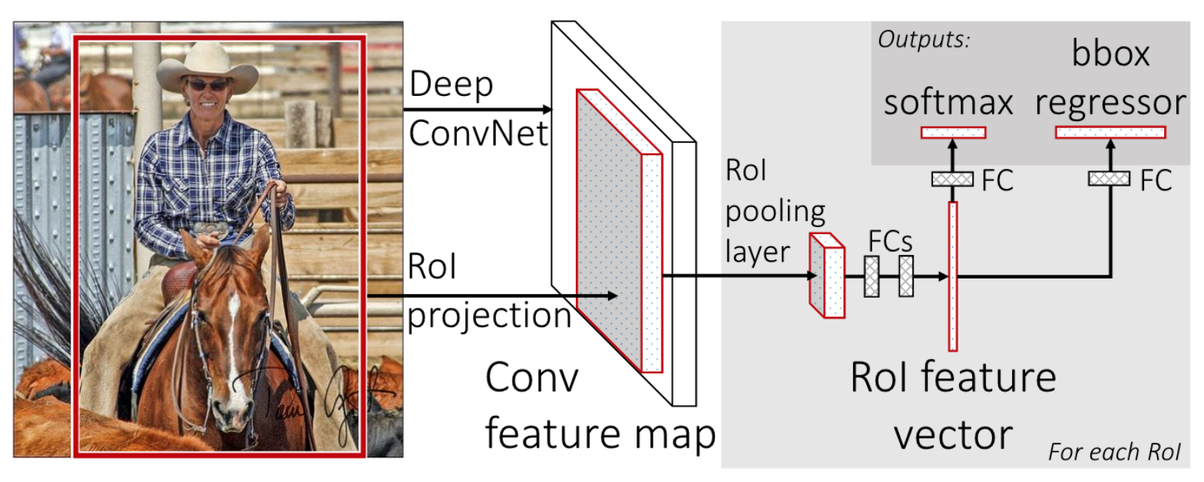
Fast R-CNN [Girshick, 2015]
Autre illustration (de Girshick):
Avantages:
1 propagation avant par image au lieu de 1 par région
Entraînement bout-en-bout
Inconvénients:
La “region proposal method” indépendante du réseau
Girshick, “Fast R-CNN”, ICCV 2015.

Slide 87
Fast R-CNN [Girshick et al, 2015]
Girshick, “Fast R-CNN”, ICCV 2015.
Notes:
Ross Girshick at Microsoft research

Slide 88
Fast R-CNN [Girshick et al, 2015]
Trouver des régions est
l’étape la plus lente
Girshick, “Fast R-CNN”, ICCV 2015.
Notes:
Ross Girshick at Microsoft research

Slide 89
Faster R-CNN [Ren et al, 2015]
Idée:
Trouver les regions à même les cartes
d’activation (region = spot d’activation)
4 loss utilisées simultanément:
RPN : Classification objet vs pas_objet
RPN : régression [x,y,w,h]
Classification de l’objet dans la région (chien,chat…)
Régression des coordonnées finales de la region.
« Backend »
Ren et al. "Faster R-CNN: Towards real-time object detection with region proposal networks." NIPS. 2015.
Notes:
Anchor boxes are pre-defined reference boxes, which can be modified (center and scale offsets) to fit the object

Slide 90
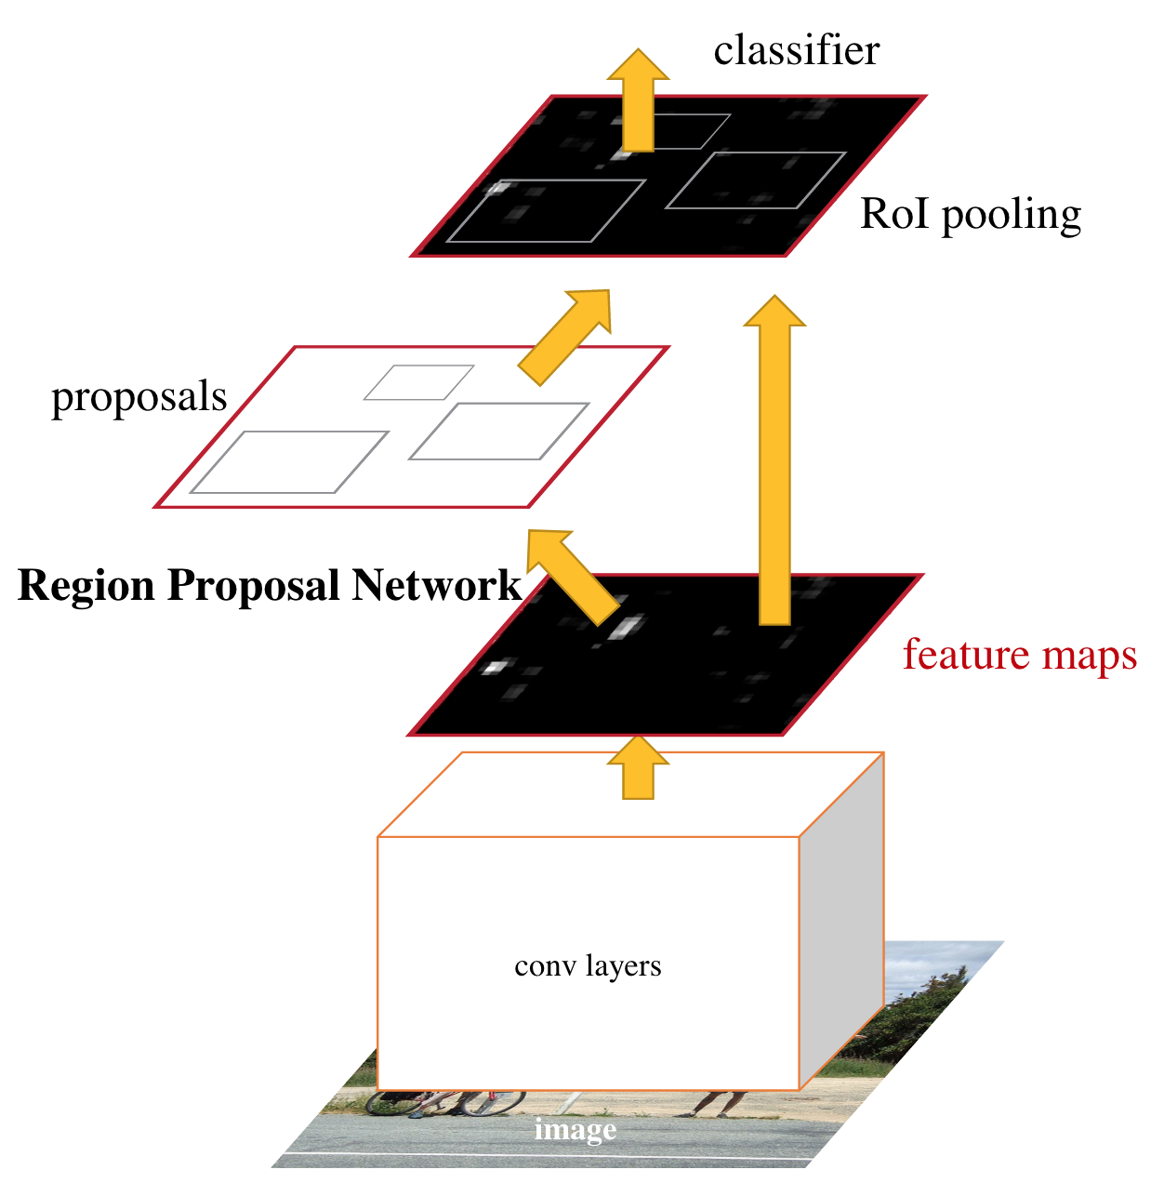
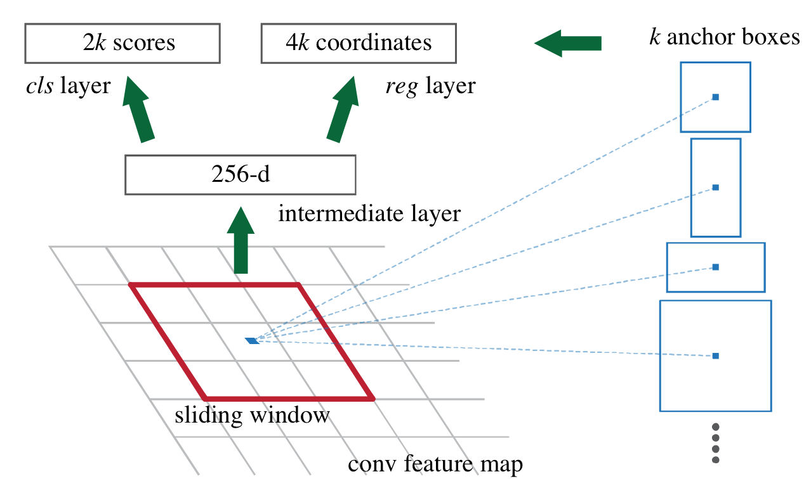
Faster R-CNN [Ren et al, 2015]
Autre idée:
Utilisation de “anchors”
« Backend »
Ren et al. "Faster R-CNN: Towards real-time object detection with region proposal networks." NIPS. 2015.
Notes:
Anchor boxes are pre-defined reference boxes, which can be modified (center and scale offsets) to fit the object

Slide 91
Faster R-CNN [Ren et al, 2015]
Ren et al. "Faster R-CNN: Towards real-time object detection with region proposal networks." NIPS. 2015.
Notes:
Anchor boxes are pre-defined reference boxes, which can be modified (center and scale offsets) to fit the object

Slide 92
YOLO [Redmon2017, Redmon2018]
Fini les « region proposal methods ». On converti une image en une grille de 49 (7x7) prédictions.
J. Redmon, S Divvala, R Girshick, A Farhad “You Only Look Once: Unified, Real-Time Object Detection”, CVPR 2017
J. Redmon, A. Farhadi “YOLO9000: Better, Faster, Stronger”, CVPR 2018

Slide 93
YOLO [Redmon2017, Redmon2018]
Pour chaque élément de la grille 7x7, on prédit 2 boîtes englobantes.
10 prédictions par boîte : [x,y,w,h,confiance] et 10 classes.
Avec 2 boîtes par élément, ça fait une prédiction de 30 éléments
(d’où le bloc 7x7x30 de la page précédente)
J. Redmon, S Divvala, R Girshick, A Farhad “You Only Look Once: Unified, Real-Time Object Detection”, CVPR 2017
J. Redmon, A. Farhadi “YOLO9000: Better, Faster, Stronger”, CVPR 2018

Slide 94
YOLO [Redmon2017, Redmon2018]
Ainsi, YOLO prédit TOUJOURS 49x2=98 boîtes englobantes chacune avec un
indice de confiance.
J. Redmon, S Divvala, R Girshick, A Farhad “You Only Look Once: Unified, Real-Time Object Detection”, CVPR 2017
J. Redmon, A. Farhadi “YOLO9000: Better, Faster, Stronger”, CVPR 2018

Slide 95
YOLO [Redmon2017, Redmon2018]
[x,y,w,h,confiance,c1,c2,c3,c4,c5,c6,c7,c8,c9,c10]
Loss:
J. Redmon, S Divvala, R Girshick, A Farhad “You Only Look Once: Unified, Real-Time Object Detection”, CVPR 2017
J. Redmon, A. Farhadi “YOLO9000: Better, Faster, Stronger”, CVPR 2018

Slide 96
YOLO [Redmon2017, Redmon2018]
https://www.youtube.com/watch?v=VOC3huqHrss
https://pjreddie.com/darknet/yolov2/
J. Redmon, S Divvala, R Girshick, A Farhad “You Only Look Once: Unified, Real-Time Object Detection”, CVPR 2017
J. Redmon, A. Farhadi “YOLO9000: Better, Faster, Stronger”, CVPR 2018

Slide 97
SSD (single shot detector) [Liu et al. 2016]
Tout comme YOLO:
Pas de « region proposal method » pour SSD
Prédiction d’un nombre fix de boîtes englobantes.
98 pour YOLO
8732 pour SSD300
24564 pour SSD512 (!)
Prédit 25 éléments : [x,y,w,h,confiance,c1,…, c20]
Élimine les boîtes avec une confiance faible
W Liu, D Anguelov, D Erhan, C Szegedy, S Reed, C-Y Fu, AC. Berg “SSD: Single Shot MultiBox Detector”, ECCV 2016

Slide 98
input
SSD300 (single shot detector) [Liu et al. 2016]
3x3 conv, 64
3x3 conv, 64
Pool
3x3 conv, 128
Utilise les 10 premières couches de VGG16 comme backend
3x3 conv, 128
Pool
3x3 conv, 256
3x3 conv, 256
3x3 conv, 256
VGG16
Pool
3x3 conv, 512
3x3 conv, 512
3x3 conv, 512
Pool
3x3 conv, 512
3x3 conv, 512
3x3 conv, 512
Pool
FC 4096
FC 4096
FC 1000
Softmax

Slide 99
input
SSD300 (single shot detector) [Liu et al. 2016]
3x3 conv, 64
3x3 conv, 64
Pool
3x3 conv, 128
Utilise les 10 premières couches de VGG16 comme backend
3x3 conv, 128
Pool
3x3 conv, 256
3x3 conv, 256
3x3 conv, 256
VGG16
Pool
3x3 conv, 512
3x3 conv, 512
3x3 conv, 512
Pool
Backend de SSD
3x3 conv, 512
3x3 conv, 512
3x3 conv, 512
Pool
FC 4096
FC 4096
FC 1000
Softmax

Slide 100
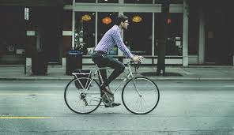
input
SSD300 (single shot detector) [Liu et al. 2016]
3x3 conv, 64
3x3 conv, 64
Pool
3x3 conv, 128
Utilise les 10 premières couches de VGG16 comme backend
3x3 conv, 128
Pool
3x3 conv, 256
3x3 conv, 256
3x3 conv, 256
VGG16
Pool
3x3 conv, 512
3x3 conv, 512
3x3 conv, 512
Pool
512 cartes d’activation
Backend de SSD
3x3 conv, 512
3x3 conv, 512
3x3 conv, 512
512
Pool
FC 4096
FC 4096
38
FC 1000
300
Softmax
38
300

Slide 101
SSD300 (single shot detector) [Liu et al. 2016]
Utilise les 10 premières couches de VGG16 comme backend
25 x 4
300
Backend
38
38x38x4=5,776 boîtes
Classif-Regres
3x3 conv, 4x25
38
300
4 prédictions par pixel
1 prédiction= 25 éléments
[x,y,w,h,confiance,c1,…, c20]

Slide 102
SSD300 (single shot detector) [Liu et al. 2016]
Person, 0.01
Boat,0.002
Bike,0.1
…
x,y,w,h conf
Prédiction de 5,776 boîtes
Person, 0.81
Boat,0.002
Bike,0.91
…
x,y,w,h conf
300
Backend
Person, 0.01
Boat,0.001
Bike,0.01
…
Classif-Regres
x,y,w,h conf
3x3 conv, 4x25
300
(…)
(…)
(…)
Person, 0.01
Boat,0.002
Bike,0.91
…
x,y,w,h conf

Slide 103
25x4
38
38x38x4=5,776 boîtes
300
Backend
Classif-Regres
3x3 conv, 4x25
300
38
25x6
19
19x19x6=1,444 boîtes
Pool
Classif-Regres
3x3 conv, 1024
3x3 conv, 4x25
1x1 conv, 1024
19
25x6
10
10x10x6=600 boîtes
3x3 conv, 512
Classif-Regres
Pool
3x3 conv, 4x25
10
25x6
Classif-Regres
5
5x5x6=150 boîtes
3x3 conv, 4x25
3x3 conv, 256
Pool
5
Approche multi-résolutions
TOTAL : 8,732 boîtes
25x4
Pool
Classif-Regres
3
3x3x4=36 boîtes
3x3 conv, 4x25
3x3 conv, 256
3
25x4
1x1x4=4 boîtes
3x3 conv, 256
Classif-Regres
1
Pool
3x3 conv, 4x25
1

Slide 104
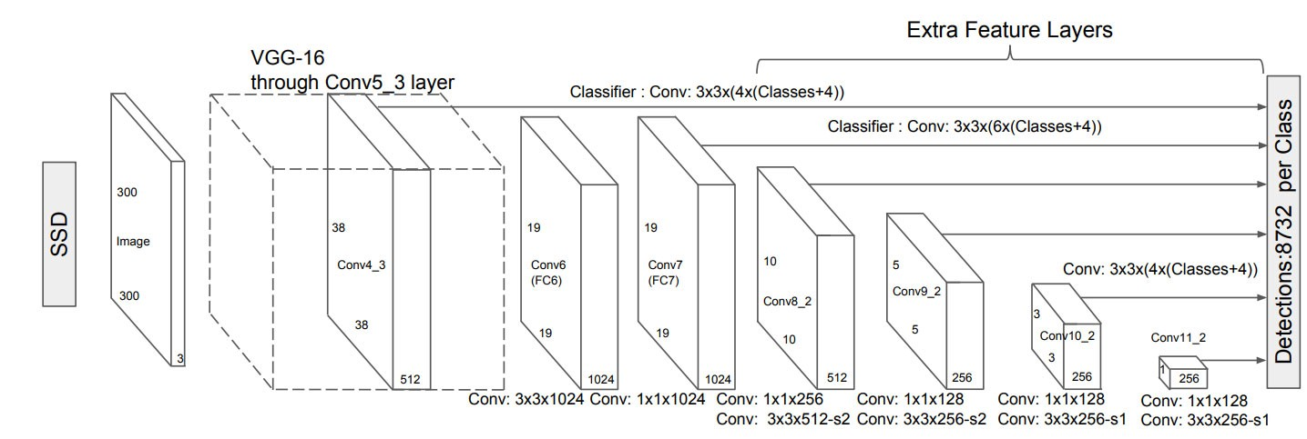
SSD (single shot detector) [Liu et al. 2016]
Autre illustration issue de l’article (plus compact)
W Liu, D Anguelov, D Erhan, C Szegedy, S Reed, C-Y Fu, AC. Berg “SSD: Single Shot MultiBox Detector”, ECCV 2016

Slide 105
SSD (single shot detector) [Liu et al. 2016]
mAP : mean average precision
W Liu, D Anguelov, D Erhan, C Szegedy, S Reed, C-Y Fu, AC. Berg “SSD: Single Shot MultiBox Detector”, ECCV 2016

Slide 106
SSD (single shot detector) [Liu et al. 2016]
https://medium.com/@jonathan_hui/ssd-object-detection-single-shot-multibox-detector-for-real-time-processing-9bd8deac0e06
Excellent document sur SSD

Slide 107
Segmentation par instance
Chat 1
Chat 2
Chat 2
Chat 1
Chien
Chien
Localisation
Segmentation par instance
Notes:
* What would happen if we ran a semantic segmentation algorithm ?

Slide 108
Mask R-CNN [He et al., 2017]
Idée de base:
Images: He et al. "Mask R-CNN." ICCV, 2017
Notes:
* What would happen if we ran a semantic segmentation algorithm ?

Slide 109
Mask R-CNN [He et al., 2017]
Idée de base:
1. Localisation
Chat 1
Chat 2
Chien
Images: He et al. "Mask R-CNN." ICCV, 2017
Notes:
* What would happen if we ran a semantic segmentation algorithm ?

Slide 110
Mask R-CNN [He et al., 2017]
Idée de base:
2. Rogner (crop)
chaque région
1. Localisation
Chat 1
Chat 2
Chien
Images: He et al. "Mask R-CNN." ICCV, 2017
Notes:
* What would happen if we ran a semantic segmentation algorithm ?

Slide 111
Mask R-CNN [He et al., 2017]
Idée de base:
2. Rogner (crop)
chaque région
1. Localisation
Chat 1
Chat 2
Chien
3. Redimension
Images: He et al. "Mask R-CNN." ICCV, 2017
Notes:
* What would happen if we ran a semantic segmentation algorithm ?

Slide 112
Mask R-CNN [He et al., 2017]
Idée de base:
2. Rogner (crop)
chaque région
1. Localisation
Chat 1
Chat 2
Chien
3. Redimension
4. Segmentation
Images: He et al. "Mask R-CNN." ICCV, 2017
Notes:
* What would happen if we ran a semantic segmentation algorithm ?

Slide 113
Mask R-CNN [He et al., 2017]
Idée de base:
2. Rogner (crop)
chaque région
1. Localisation
Chat 1
Chat 2
Chien
3. Redimension
4. Segmentation
5. Redimension et
recombinaison
Chat 1
Chat 2
Chien
Images: He et al. "Mask R-CNN." ICCV, 2017
Notes:
* What would happen if we ran a semantic segmentation algorithm ?

Slide 114
Mask R-CNN
=
CNN localization + CNN segmentation
Notes:
Segmentation loss is K-class cross entropy
Generate a

Slide 115
Mask R-CNN
=
Faster R-CNN (avec backend ResNet) + CNN segmentation
(Config de l’article d’origine. D’autres versions de Mask R-CNN
utilisent d’autres backends.)
Notes:
Segmentation loss is K-class cross entropy
Generate a

Slide 116
RPN
Region
feature
pooling
Régression
Backend
classification
Faster R-CNN
RPN
Region
feature
pooling
Régression
Backend
Segmentation
classification
Mask R-CNN
Notes:
Segmentation loss is K-class cross entropy
Generate a

Slide 117
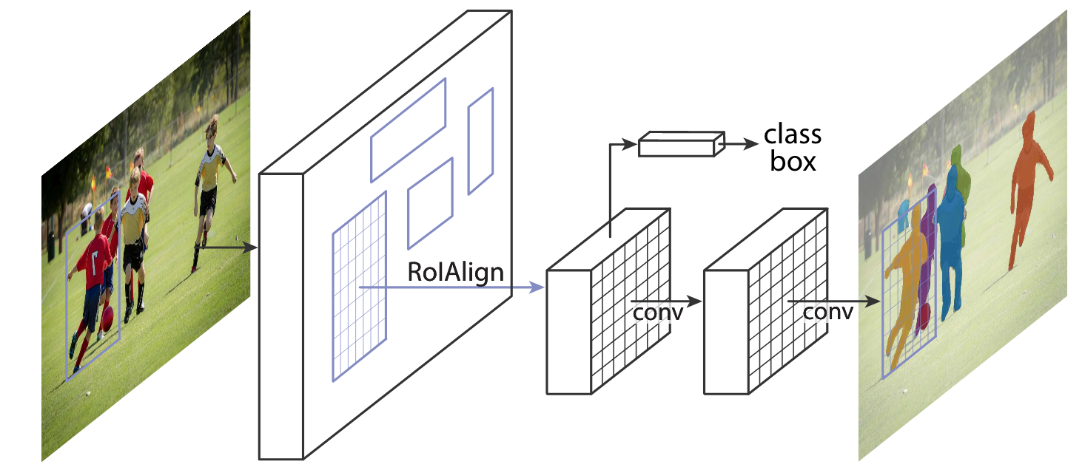
Mask R-CNN [He et al., 2017]
Illustration issue de l’article
Images: He et al. "Mask R-CNN." ICCV, 2017
Notes:
Segmentation loss is K-class cross entropy
Generate a

Slide 118
Mask R-CNN [He et al., 2017]
Illustration issue de l’article
Backend
(ResNet)
Faster R-CNN
Images: He et al. "Mask R-CNN." ICCV, 2017
Notes:
Segmentation loss is K-class cross entropy
Generate a

Slide 119
Mask R-CNN [He et al., 2017]
Illustration issue de l’article
Séquence de convolutions
Pour la segmentation
Images: He et al. "Mask R-CNN." ICCV, 2017
Notes:
Segmentation loss is K-class cross entropy
Generate a

Slide 120
Mask R-CNN [He et al., 2017]
https://www.analyticsvidhya.com/blog/2019/07/
computer-vision-implementing-mask-r-cnn-image-segmentation/
Excellent document sur Mask R-CNN
Notes:
Segmentation loss is K-class cross entropy
Generate a

